Slide 1


















Front-end
Contenido de la interfaz
Back-end
Bootstrap
Plantillas
Chat/Notificaciones
Datos de usuarios
Datos de la aplicación
Sockjs
Thymeleaf
Datos de autentificación
Autentificación
Mensajes
Mensajes
Servidor SMTP
Notificaciones
Correos a enviar
GMX SMTP

Slide 2
Origen figuras
HTML5: https://www.flaticon.es/icono-gratis/html-5_919827
CSS: https://www.flaticon.es/icono-gratis/css-3_5968242?term=css&page=1&position=2&page=1&position=2&related_id=5968242&origin=search
JS: https://www.flaticon.es/icono-gratis/js_5968292?term=javascript&page=1&position=3&page=1&position=3&related_id=5968292&origin=search
Angular: https://stock.adobe.com/es/images/id/295038577?as_campaign=Flaticon&as_content=api&as_audience=404&tduid=5d94599efed499d67637e4592bc0b69e&as_channel=affiliate&as_campclass=redirect&as_source=arvato
Bootstrap: https://www.flaticon.com/free-icon/bootstrap_5968672
Stomp.js: https://www.drouiz.com/blog/2018/09/05/stomp-js-vs-websocket/
WebSockect: https://imgur.com/gallery/HhWJGX4
Spring security: https://dev.to/ravimengar/spring-boot-security-with-oauth-2-0-2emm
Spring boot: https://cleventy.com/tutorial-spring-boot/
Spring MVC: http://www.formadoresit.es/formacion-en-empresas/formacion/cursos-java-madrid/cursos-spring/
Thymeleaf: https://www.thymeleaf.org/doc/tutorials/3.0/usingthymeleaf.html
Hibernate: https://icon-icons.com/es/icono/hibernate-logotipo/169034
Tomcat: https://icon-icons.com/es/icono/tomcat-original-la-marca-logotipo/146324
Postgresql: https://icon-icons.com/es/icono/postgresql-llano-la-marca-logotipo/146390
JavaMail: http://coderzen.blogspot.com/2015/01/javamail-wont-work-authenticationfailed.html
Gmail: https://www.flaticon.es/icono-gratis/gmail_732200?term=gmail&page=1&position=1&page=1&position=1&related_id=732200&origin=search
Java: https://www.flaticon.es/icono-gratis/java_226777?term=java&page=1&position=1&page=1&position=1&related_id=226777&origin=search
Sockjs.js: https://github.com/sockjs

Slide 3
Mentores y mentorizados
Responsables instituciones
Interacción con usuarios
Interacción con instituciones
0. Sistema de Gestión de la Mentorización
Mensajes
GMX SMTP
Datos de usuarios
Mensajes
Usuarios
Mensajes

Slide 4
Mentores y mentorizados
Interacción con usuarios
0. Sistema de Gestión de la Mentorización
Correo electrónico
GMX SMTP
Datos de usuarios
Mensajes
Usuarios
Mensajes

Slide 5
<<Subsistema>>
5.Gestión de ficheros
Ficheros
Mentores y mentorizados
Ficheros
Ficheros de los usuarios
<<Interfaz>>
Usuarios
<<Subsistema>>
1.Gestión de usuarios
<<Subsistema>>
2.Gestión de datos
Datos de usuarios
Datos de usuarios
Datos de usuarios
Usuarios
Mensajes
Autentificación
Datos de usuarios
Mensajes
Datos de usuarios
(instituciones)
<<Subsistema>>
4.Gestión de los chats
Mensajes
<<Interfaz>>
Instituciones
Estadísticas
Correo a enviar
Responsables instituciones
Informes
<<Subsistema>>
6.Gestión de informes
<< Subsistema >>
3.Gestión de la mensajería
Correo a enviar
Correo a enviar
Correo Gmail de la aplicación

Slide 6
Usuarios
Ficheros
<<Subsistema>>
5.Gestión de ficheros
Ficheros de los usuarios
<<Subsistema>>
2.Gestión de datos
Datos de usuarios
Ficheros
Datos de usuarios
Mensajes
Mensajes
<<Subsistema>>
1.Gestión de usuarios
Datos de usuarios
<<Interfaz>>
Usuarios
Mensajes y notificaciones
Mentores y mentorizados
Datos de usuarios
Apertura/cierre de chats
<< Subsistema >>
3.Gestión de la mensajería
Notificaciones a enviar
Correo GMX de la aplicación
Correo
a enviar
Mensajes
Correo a enviar
Notificaciones
<<Subsistema>>
4.Gestión de los chats

Slide 7

M
M
M
M
M
M
1
2
3
4
5
6
7
8
9
10

Slide 8
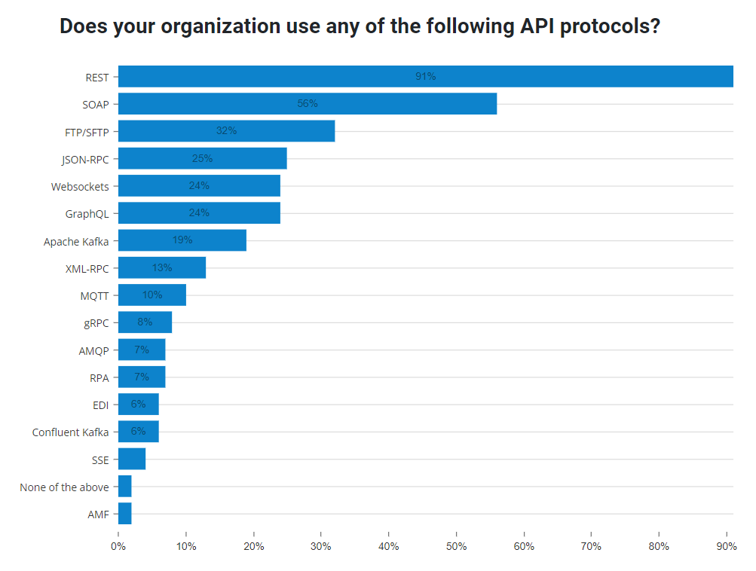
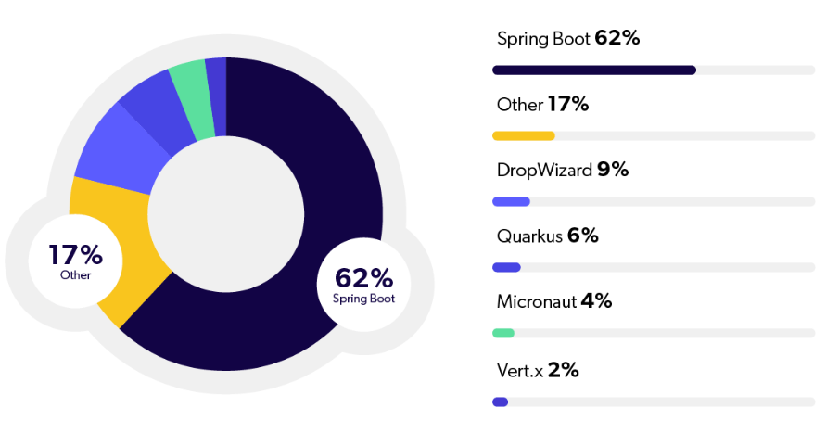

Slide 9
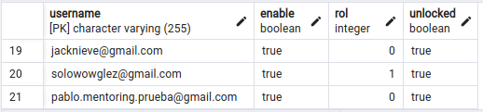
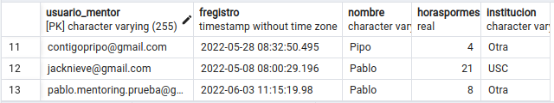


Slide 10
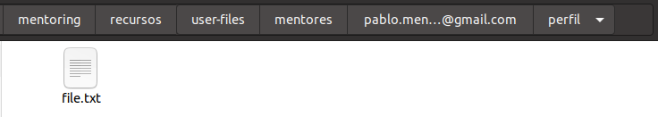
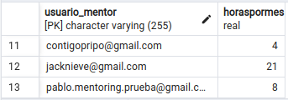
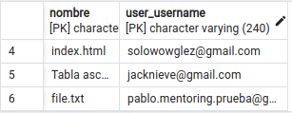
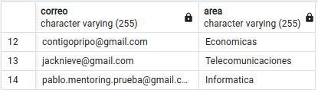

Slide 11
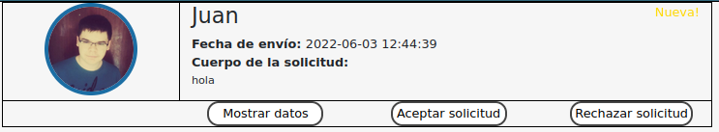

Slide 12
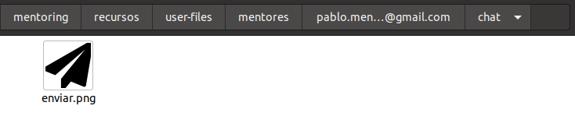

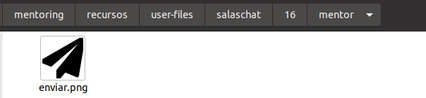

Slide 13
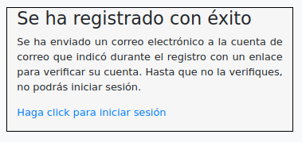

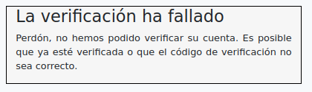
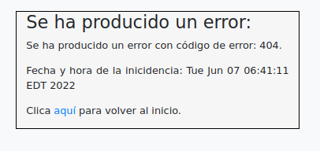
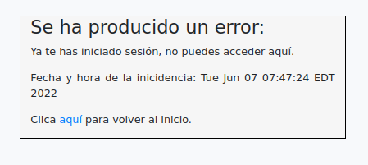

Slide 14
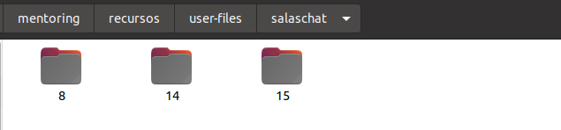

Slide 15
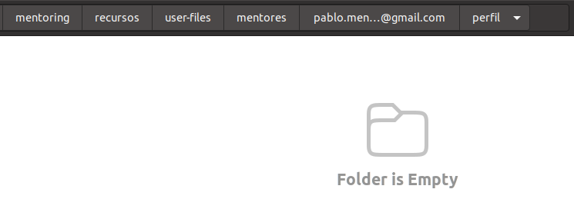

Slide 16
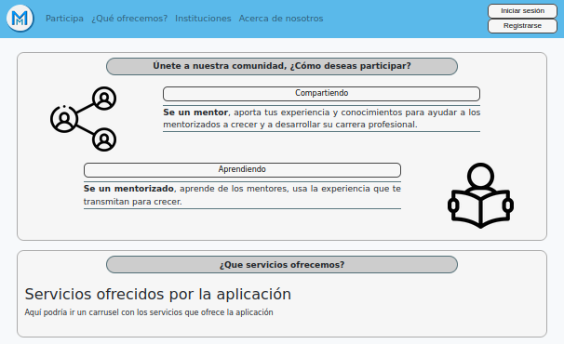
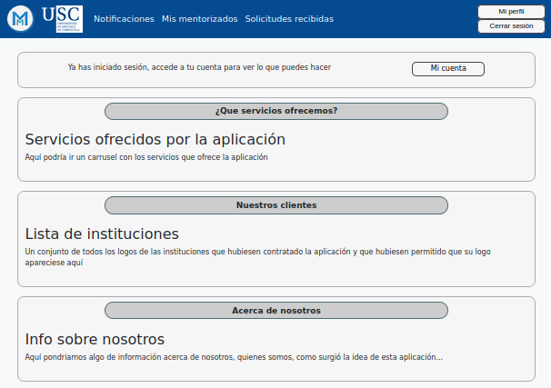

Slide 17
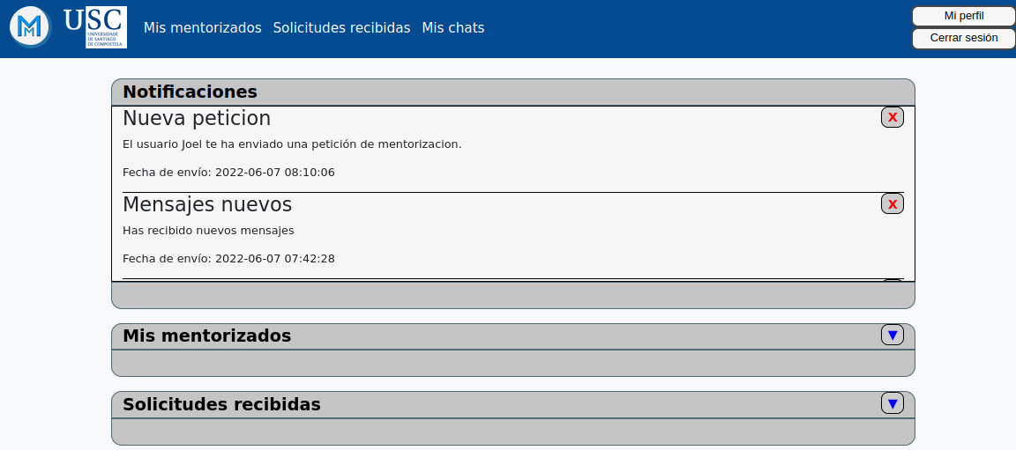
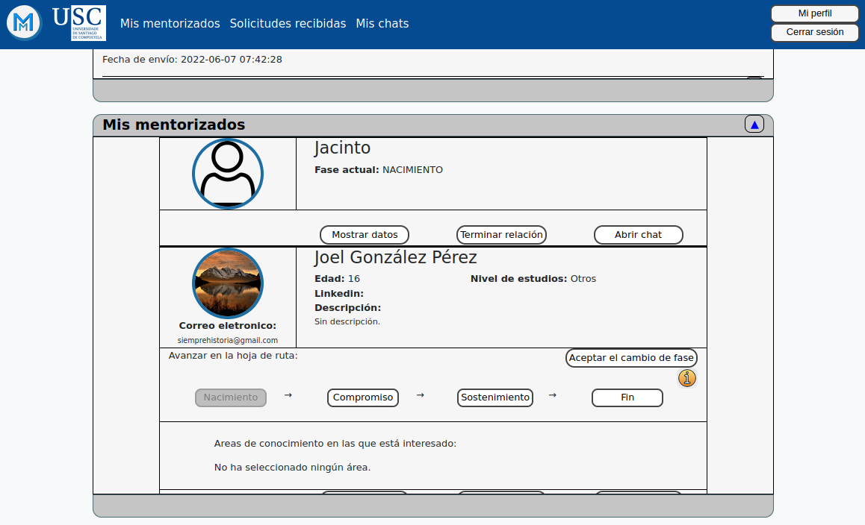

Slide 18
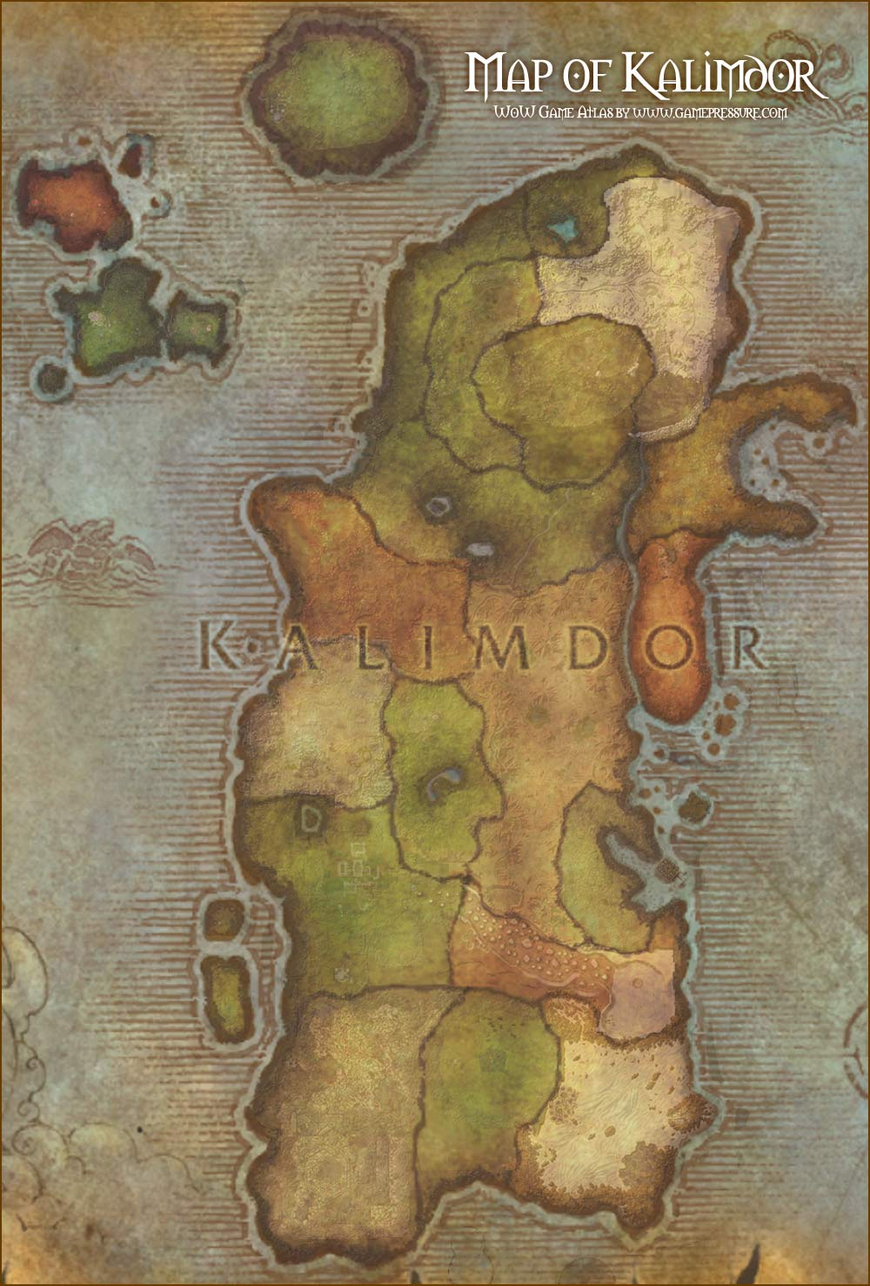
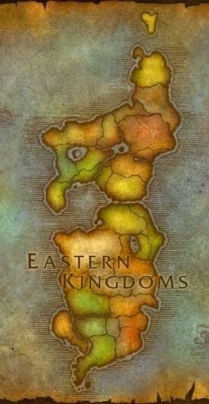
-Wain
-Joanmar
-Varrya
-Minaerva

